Slide 1
מערכת שיעורים למגזר החרדי
שיעור עברית לכיתה ה'
נושא השיעור: מדרש חז"ל
עם המורה: שני טויטו
כתיבה: בנימין ביטון, נדב גולדשטיין
Notes:
שלום תלמידים, אני המורה יצחק . היום נלמד מדרש .

Slide 2
מה נלמד היום?
נתחיל בחידה
נקרא מדרש חז"ל ונבין את לשון המדרש.
נלמד לפענח מילים חדשות , ניבים וביטויים מתוך הקשר.
נעמיק במדרש ונבין את המסר העולה ממנו.
נסיים במשימת כתיבה
Notes:
מה נלמד היום? (לקרוא את כל תוכן השקופית)

Slide 3
מה להביא לשיעור?
Notes:
נא להביא מחברת וכלי כתיבה
שבו בפינה שקטה ונתחיל

Slide 4
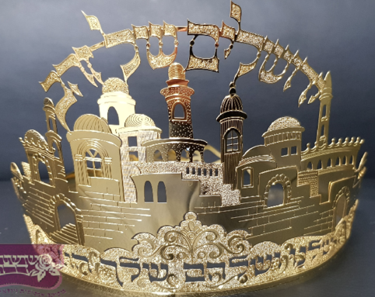
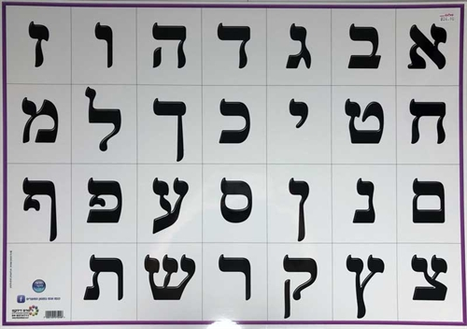
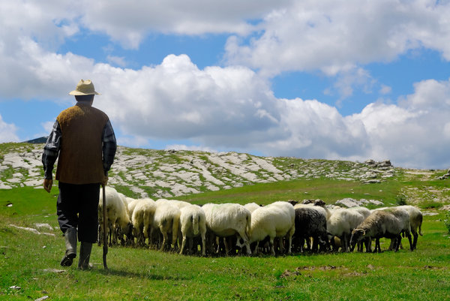
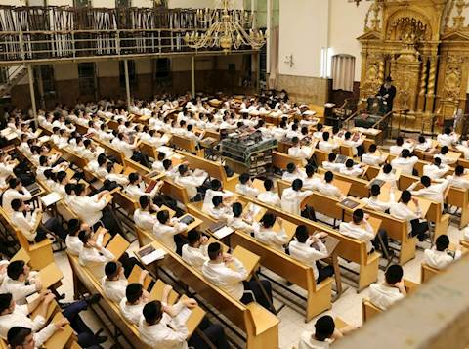
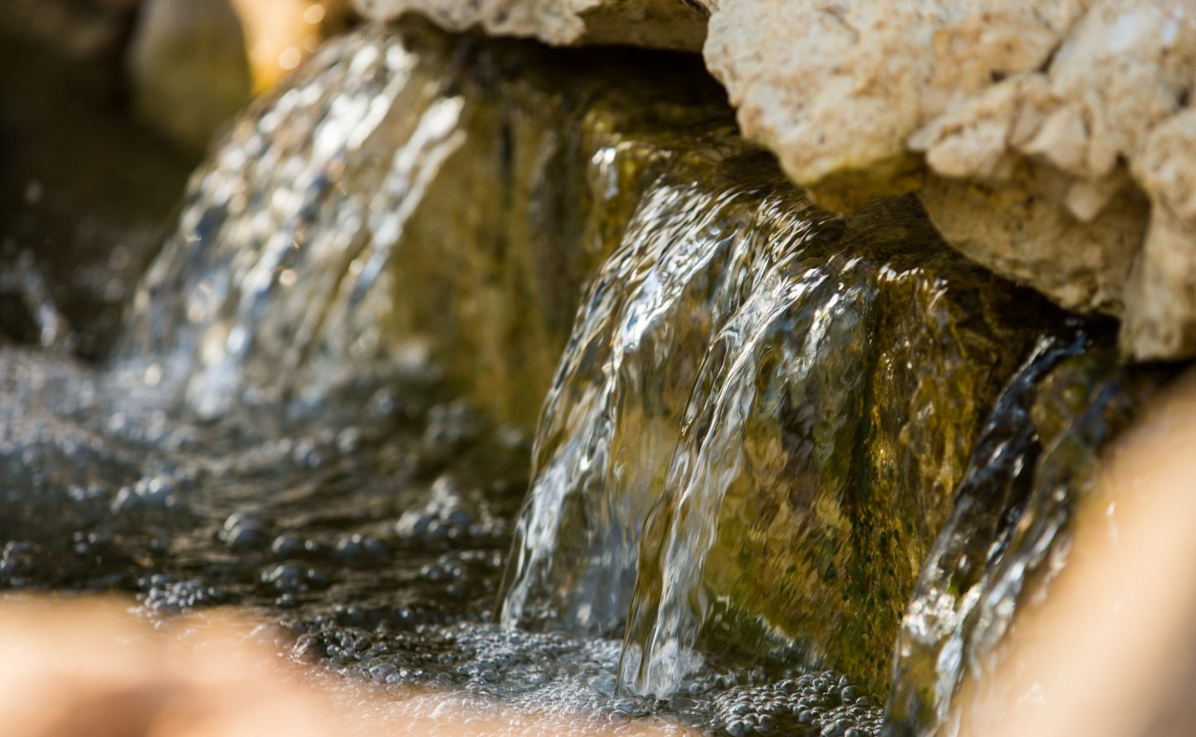
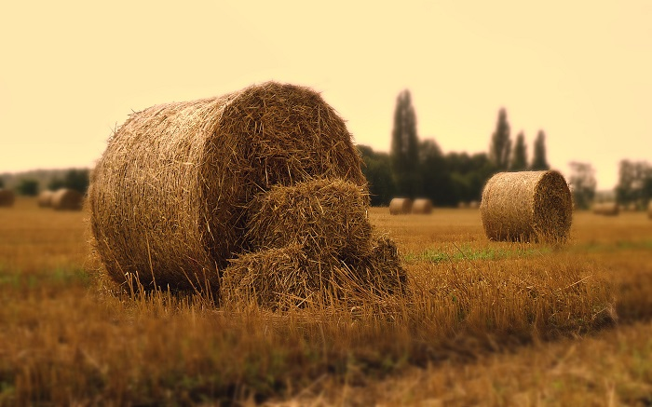
לפני שמתחילים - חידון תמונות
Notes:
תלמידים יקרים , התבוננו בתמונות שלפניכם ורשמו במחברת , מה אתם רואים בכל תמונה? שימו לב: יש לרשום רק כותרת בעלת מילה או שתיים לכל תמונה. אמתין לכם שתי דקות.
ממתינים 2 דקות.
נעבור ביחד על התמונות: אנחנו רואים רועה צאן ,לוח אותיות , תכשיט , תבן , מים זורמים על אבן , תלמידי ישיבה.
מה לדעתכם המשותף לכל התמונות? לאיזו דמות הן קשורות?

Slide 5
לפני שמתחילים - חידון תמונות
רבי עקיבא
Notes:
נכון מאוד!!! כל התמונות קשורות לתנא הגדול רבי עקיבא...

Slide 6
שאלות- ידע קודם
איך כל אחת מהתמונות קשורה לדמותו של רבי עקיבא?
Notes:
כל תמונה ממחישה "תחנה אחת" ממסכת חייו המופלאה של רבי עקיבא . התבוננו שוב בתמונות, קראו את הכותרות שכתבתם במחברת וכתבו מספר לצד כל תמונה על פי סדר התרחשותן.

Slide 7
מה אנחנו כבר יודעים?
ר' עקיבא היה רועה צאן אצל כלבא שבוע.
רבי עקיבא ורחל בתחילת דרכם חיו בעוני וישנו על קש ותבן.
ר' עקיבא למד מוסר השכל מ"אבנים שחקו המים".
ר' עקיבא התחיל את לימודו ברכישת אותיות הא-ב.
ר' עקיבא זכה להעמיד עשרים וארבעה אלף תלמידים.
ר' עקיבא קנה לאשתו רחל תכשיט "ירושלים של זהב".
Notes:
קורא את תוכן השקופית

Slide 8
תחילתו של רבי עקיבא לשון חז"ל , אבות דרבי נתן
מָה הָיְתָה תְּחִילָּתוֹ שֶׁל רַ' עֲקִיבָא?
אָמְרוּ: בֶּן אַרְבָּעִים שָׁנָה הָיָה וְלֹא שָׁנָה כְּלוּם.
פַּעַם אַחַת הָיָה עוֹמֵד עַל פִּי הַבְּאֵר בְּלֹד,
אָמַר: מִי חָקַק אֶבֶן זוֹ?
אָמְרוּ לוֹ: עֲקִיבָא, אִי אַתָּה קוֹרֵא "אֲבָנִים שָׁחֲקוּ מַיִם"? הַמַּיִם, שֶׁנּוֹפְלִים עָלֶיהָ תָּדִיר בְּכָל יוֹם.
Notes:
כעת תלמידים נכיר את תחילת מסעו המופלא של רבי עקיבא כפי שהוא נכתב במקור , בלשון המיוחדת של חז"ל במסכת "אבות דרבי נתן" . קראו איתי את המדרש.
קורא

Slide 9
תחילתו של רבי עקיבא לשון חז"ל , אבות דרבי נתן
אָמַר רַ' עֲקִיבָא: וְכִי לִבִּי קָשֶׁה מֵהָאֶבֶן? אֵלֵךְ וְאֶלְמַד פָּרָשָׁה אַחַת מִן הַתּוֹרָה.
הָלַךְ לוֹ אֶל בֵּית הַסֵּפֶר וְהִתְחִיל קוֹרֵא בְּלוּחַ הוּא וּבְנוֹ.
אָחַז רַ' עֲקִיבָא בְּרֹאשׁ הַלּוּחַ וּבְנוֹ בְּרֹאשׁ הַלּוּחַ.
כָּתַב לו אָלֶף בֵּית – וּלְמָדָהּ. אָלֶף תָּיו – וּלְמָדָהּ,
תּוֹרַת כֹּהֲנִים – וּלְמָדָהּ.
הָיָה לוֹמֵד וְהוֹלֵךְ עַד שֶׁלָּמַד כָּל הַתּוֹרָה כֻּלָּהּ.
Notes:
כעת תלמידים נכיר את תחילת מסעו המופלא של רבי עקיבא כפי שהוא נכתב במקור , בלשון המיוחדת של חז"ל במסכת "אבות דרבי נתן" . קראו איתי את המדרש.
קורא

Slide 10
הקניית ידע: אוצר מילים
מָה הָיְתָה תְּחִילָּתוֹ שֶׁל רַ' עֲקִיבָא?
אָמְרוּ: בֶּן אַרְבָּעִים שָׁנָה הָיָה וְלֹא שָׁנָה כְּלוּם.
פַּעַם אַחַת הָיָה עוֹמֵד עַל פִּי הַבְּאֵר בְּלֹד,
אָמַר: מִי חָקַק אֶבֶן זוֹ?
אָמְרוּ לוֹ: עֲקִיבָא, אִי אַתָּה קוֹרֵא "אֲבָנִים שָׁחֲקוּ מַיִם"? הַמַּיִם, שֶׁנּוֹפְלִים עָלֶיהָ תָּדִיר בְּכָל יוֹם.
אָמַר רַ' עֲקִיבָא: וְכִי לִבִּי קָשֶׁה מֵהָאֶבֶן? אֵלֵךְ וְאֶלְמַד פָּרָשָׁה אַחַת מִן הַתּוֹרָה.
הָלַךְ לוֹ אֶל בֵּית הַסֵּפֶר וְהִתְחִיל קוֹרֵא בְּלוּחַ הוּא וּבְנוֹ.
אָחַז רַ'עֲקִיבָא בְּרֹאשׁ הַלּוּחַ וּבְנוֹ בְּרֹאשׁ הַלּוּחַ.
כָּתַב לו אָלֶף בֵּית – וּלְמָדָהּ. אָלֶף תָּיו – וּלְמָדָהּ,
תּוֹרַת כֹּהֲנִים – וּלְמָדָהּ.
הָיָה לוֹמֵד וְהוֹלֵךְ עַד שֶׁלָּמַד כָּל הַתּוֹרָה כֻּלָּהּ.
שנה-למד
על פי-על שפת
חקק-חרת
אי אתה קורא-האם אינך מכיר?
שחקו-שפשפו
תדיר-קבוע
לומד והולך-ממשיך ולומד
Notes:
בוודאי שמתם לב שישנן מספר מילים ואף משפטים שאינם שגורים בשפה היום יומית שלנו. בלשון חז"ל יש מילים וביטויים שייחודיים לתקופתם. נקרא את המילים ונבין את פירושן.
קורא מילה מילה ומסביר לפי ההקשר.

Slide 11
התאם בין לשון חז"ל ללשוננו:
ולא למד כלל
ולא שנה כלום
1
א
האם אינך מכיר את הפסוק?
מי חקק אבן זו?
2
ב
היה מתקדם בלימודו צעד אחר צעד
אי אתה קורא?
3
ג
זורמים עליה תמיד
נופלים עליה תדיר
4
ד
מי עשה חריצים בדפנות הבאר?
ליבי קשה מאבן?
5
ה
חומש ויקרא שבו נהגו ללמוד עם הקטנים
אלף תיו ולמדה
6
ו
למד את האותיות מ-א' ועד ת'
תורת כהנים
7
ז
8
האבן יכולה להשתנות והלב שלי לא?
היה לומד והולך
ח

Slide 12
התאם בין לשון חז"ל ללשוננו:
ולא למד כלל
ולא שנה כלום
1
א
האם אינך מכיר את הפסוק?
מי חקק אבן זו?
2
ב
היה מתקדם בלימודו צעד אחר צעד
אי אתה קורא?
3
ג
זורמים עליה תמיד
נופלים עליה תדיר
4
ד
מי עשה חריצים בדפנות הבאר?
ליבי קשה מאבן?
5
ה
חומש ויקרא שבו נהגו ללמוד עם הקטנים
אלף תיו ולמדה
6
ו
למד את האותיות מ-א' ועד ת'
תורת כהנים
7
ז
8
האבן יכולה להשתנות והלב שלי לא?
היה לומד והולך
ח
Notes:
למדנו לפרש מילים מלשון חז"ל. עכשיו ננסה להסביר את המשפטים על פי פירושי המילים שלמדנו.
קראו בטור הימני את המשפט בלשון המדרש ומצאו את הפירוש שלו בטור השני.
לדוגמה: א = 1. כתבו במחברת את האותיות של המשפטים בטור הראשון והתאימו להם את המספר של ההסבר הנכון מהטור השני.
ממתינים 3 דקות.

Slide 13
בקריאה שנייה: השתלשלות האירועים
מָה הָיְתָה תְּחִילָּתוֹ שֶׁל רַ' עֲקִיבָא?
אָמְרוּ: בֶּן אַרְבָּעִים שָׁנָה הָיָה וְלֹא שָׁנָה כְּלוּם.
Notes:
במדרש שקראנו יש רצף אירועים.
וכך הכל התחיל.
"אמרו" מי אמרו? חכמי ישראל כשבאו לספר על גדולתו של ר' עקיבא הם פתחו ואמרו: "בן ארבעים שנה היה ולא שנה כלום"
שימו לב: כשחכמי ישראל בחרו להביע את כוונתם הם השתמשו פעמיים במילה "שנה" בכל פעם במשמעות אחרת. בואו נתבונן במשפט ונבין מההקשר : "בן ארבעים שנה היה " במשמעות של שנים , ופעם נוספת " ולא שנה כלום " מלשון שינון = לימוד.. מדוע? כדי להדגיש שהגיע לגיל 40 ועדיין לא למד כלום.

Slide 14
בקריאה שנייה: השתלשלות האירועים
פַּעַם אַחַת הָיָה עוֹמֵד עַל פִּי הַבְּאֵר בְּלֹד,
אָמַר: מִי חָקַק אֶבֶן זוֹ?
אָמְרוּ לוֹ: עֲקִיבָא, אִי אַתָּה קוֹרֵא "אֲבָנִים שָׁחֲקוּ מַיִם"– הַמַּיִם, שֶׁנּוֹפְלִים עָלֶיהָ תָּדִיר בְּכָל יוֹם.
אָמַר רַ' עֲקִיבָא: וְכִי לִבִּי קָשֶׁה מֵהָאֶבֶן? אֵלֵךְ וְאֶלְמַד פָּרָשָׁה אַחַת מִן הַתּוֹרָה.
Notes:
ובכן, כפי שאמרנו, הסיפור מתחיל בכך שחכמים דיברו על עקיבא ואמרו: "בן ארבעים שנה היה ולא שנה כלום".
בהמשך יש דו שיח. אנחנו יודעים שעקיבא הוא אחד הדוברים וזה מוזכר גם בהמשך המדרש, כי הוא הדמות המרכזית כאן. האם אנחנו יודעים מי הדוברים האחרים?
לא. מדוע המדרש לא מציין את שמות הדוברים האחרים? כי מה שחשוב הוא תוכן הדברים ולא הדובר.
תלמידים יקרים , זהו אחד ממאפייני המדרש ואנחנו יכולים לראות את זה במדרשים רבים.

Slide 15
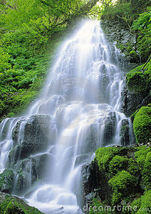
הקניית ידע: דימוי
השלימו את ההסבר:
הדימוי | הדבר המדומה
מים הזורמים תמיד
שחקו
אבנים
Notes:
כשעקיבא רועה הצאן, התבונן במים הזורמים על האבן ללא הפסקה , ברצף ובקביעות , עד שהם מצליחים לשחוק ולחורר את האבן, הוא הרגיש שיש כאן מסר המדבר אליו אישית ללמדו מוסר השכל שגם הוא מסוגל ללמוד תורה . בטבלה שלפניכם מופיע הדימוי ("מים הזורמים תמיד שחקו את האבנים") העתיקו את הטבלה למחברתכם והשלימו בטבלה את הדבר המדומה אותו הבין רבי עקיבא. ממתינים 3דקות.

Slide 16
הקניית ידע: דימוי
בדקו את תשובתכם:
הדימוי | הדבר המדומה
מים הזורמים תמיד
שחקו
אבנים
דברי תורה בשינון והתמדה
פתחו
ליבו ומוחו של עקיבא
השינון וההתמדה בלימוד פתחו את לבו ומוחו
של ר' עקיבא להבנת התורה
Notes:
אכן תלמידים .. השינון , ההתמדה וההשקעה שלו בלימוד התורה , הפכו אותו מעקיבא רועה הצאן ל "רבי עקיבא התנא הגדול"...

Slide 17
בקריאה שנייה: השתלשלות האירועים
אָמַר רַ' עֲקִיבָא: וְכִי לִבִּי קָשֶׁה מֵהָאֶבֶן? אֵלֵךְ וְאֶלְמַד פָּרָשָׁה אַחַת מִן הַתּוֹרָה.
מה המטרה שעקיבא מציב לעצמו בתחילת דרכו?
"אלך ואלמד פרשה אחת מן התורה"
Notes:
נמשיך להתבונן בתוכן המדרש: עקיבא מתבונן במים השוחקים את האבן ולומד מכך על עצמו. הוא שואל: "וכי לבי קשה מהאבן? אלך ואלמד פרשה אחת מן התורה.
ר' עקיבא מקבל החלטה שמשנה את חייו ואת חיי העם כולו בדורות הבאים.
מה המטרה שעקיבא מציב לעצמו בתחילת דרכו?
(ללחוץ לחיצה נוספת ואז תגיע התשובה)
"אלך ואלמד פרשה אחת מן התורה" .. ר' עקיבא בתחילת דרכו הציב לעצמו מטרה קלה ,רק פרשה אחת תספק אותו.

Slide 18
בקריאה שנייה: בבית הספר
הָלַךְ לוֹ אֶל בֵּית הַסֵּפֶר וְהִתְחִיל קוֹרֵא בְּלוּחַ הוּא וּבְנוֹ.
אָחַז רַ' עֲקִיבָא בְּרֹאשׁ הַלּוּחַ וּבְנוֹ בְּרֹאשׁ הַלּוּחַ.
כָּתַב לו אָלֶף בֵּית – וּלְמָדָהּ. אָלֶף תָּיו – וּלְמָדָהּ,
תּוֹרַת כֹּהֲנִים – וּלְמָדָהּ.
הָיָה לוֹמֵד וְהוֹלֵךְ עַד שֶׁלָּמַד כָּל הַתּוֹרָה כֻּלָּהּ.
מה היעד שאליו הגיע רבי עקיבא לאחר שנים של לימוד תורה? צטט מהמדרש.
"עד שלמד כל התורה כולה"
Notes:
תלמידים יקרים,
נסו לדמיין את ר' עקיבא יושב בבית הספר לצד בנו.
האם מצויין מי כתב למי אלף בית?
?לא כתוב. אנחנו מסיקים שהמלמד לימד אותיות את ר' עקיבא ביחד עם בנו. כיצד לדעתכם הרגיש ר' עקיבא במשך הלימוד? כיצד הרגיש בנו שלומד בכיתה יחד עם אביו?
המדרש מתאר את השהייה של עקיבא ביחד עם בנו "אחז ר' עקיבא בראש הלוח ובנו בראש הלוח". יש כאן שיוויון כביכול. עקיבא מתנהג בשיעור ככל התלמידים....
כתוב בסיפור שהיה לומד והולך עד שלמד כל התורה כולה. השורש ל.מ.ד חוזר כאן 5 פעמים!!
מהתנהגותו של עקיבא בבית הספר ניתן להבין שמרוב השתוקקותו ללמוד תורה, לא הפריעה לו העובדה שהוא לומד יחד עם בנו . וכך המשיך ללמוד עד שלמד כל התורה כולה ונעשה גדול בישראל. (להקריא את היעד הסופי מהמצגת).

Slide 19
נבין את המסר של המדרש
לפניכם מספר היגדים:
"יגעת ומצאת תאמין"
"אין דבר העומד בפני הרצון"
"לא הביישן למד"
א. בחרו אחד ההיגדים והסבירו כיצד הוא מבטא את המסר של המדרש.
ב. הביאו דוגמה למקרה שקרה לכם והוא קשור להיגד שבחרתם.
Notes:
תלמידים יקרים, ככל שאנו מעמיקים בסיפורו המופלא של רבי עקיבא , אנו יכולים להסיק מסקנות ומוסר השכל לכיוונים שונים ומגוונים, כמו אלו המופיעים בשקופית שלפנינו. (להקריא את ההיגדים והשאלות). כתבו במחברתכם את ההיגד שלדעתכם הכי מבטא את המסר מהמדרש ונמקו את בחירתכם.
הביאו דוגמא למקרה שקרה לכם והוא קשור להיגד שבחרתם.
ממתינים 5 דקות

Slide 20
מסיימים ומסכמים
מה למדנו היום?
1. שחזרנו את קורות חייו של רבי עקיבא באמצעות תמונות.
2. קראנו מדרש המספר על תחילת דרכו של רבי עקיבא.
3. הכרנו מילים וביטויים השזורים בלשון חז"ל. 4. הבנו את הדימוי "אבנים שחקו המים".
5. למדנו על נחישותו והתמדתו של ר' עקיבא.
6. הבנו את המסר מהמדרש לחיי היום יום שלנו.

Slide 21
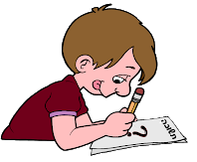
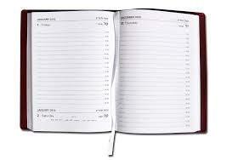
משימת כתיבה – בדרכו של ר' עקיבא
בדרכו של ר' עקיבא...
יעקב, בן דודי האהוב כתב לי מכתב בו הוא תאר את הקושי הגדול שלו בלימודים ושהוא אפילו קצת מתייאש..
כשלמדנו בכתה על ר' עקיבא מראשית דרכו ועד הגיעו לתנא גדול בישראל, החלטתי לכתוב מכתב ליעקב ולעודדו..
כתבו את המכתב ששמוליק כתב ליעקב.
יעקב היקר

Slide 22
pixabay

